Slide 1


БЮДЖЕТ ДЛЯ ГРАЖДАН
МУНИЦИПАЛЬНОГО ОБРАЗОВАНИЯ «ИССИНСКИЙ РАЙОН» ПЕНЗЕНСКОЙ ОБЛАСТИ
к отчету об исполнении бюджета Иссинского района Пензенской области за 2020 год

Slide 2
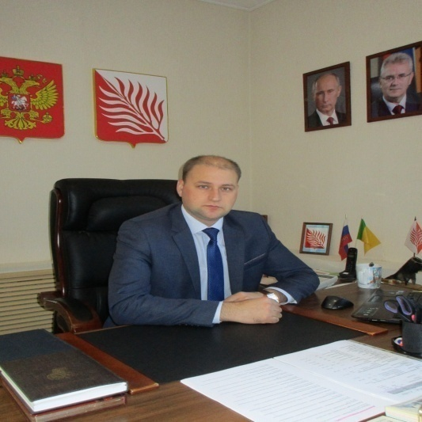
Уважаемые жители Иссинского района!
В целях обеспечения открытости работы администрации района представляем вашему вниманию отчет об исполнении бюджета Иссинского района Пензенской области за 2020 год в формате – «Бюджет для граждан».
Пристальное внимание администрация Иссинского района Пензенской области уделяет исполнению доходной части бюджета, а также грамотному расходованию финансов. В 2020 году своевременно и в полном объеме выполнены все обязательства перед жителями. Так как бюджет нашего района является социально ориентированным мы продолжаем работу по повышению эффективности использования средств бюджета.
Ставший уже традиционным формат бюджета позволяет четко отследить, куда направлены ресурсы и какой это дало результат. Вы можете увидеть эту информацию на страницах данной презентации.
С уважением, глава администрации Иссинского района Н.А. Аргаткин

Slide 3
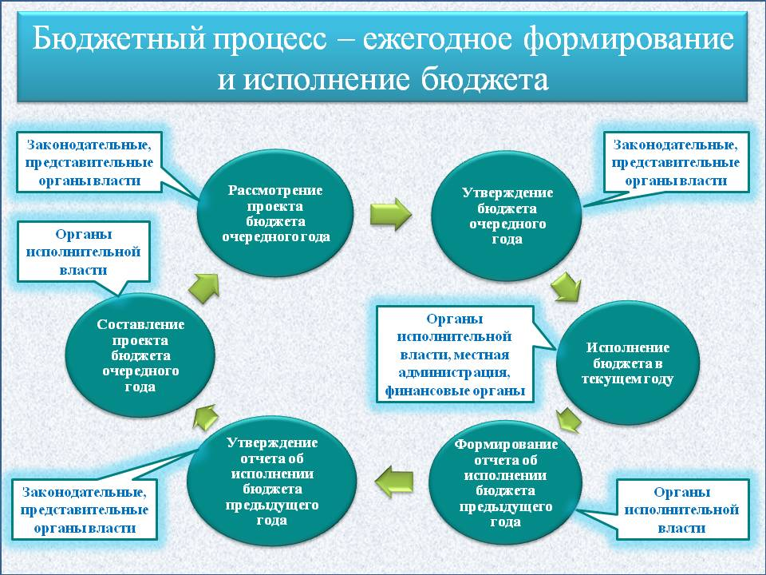

Slide 4
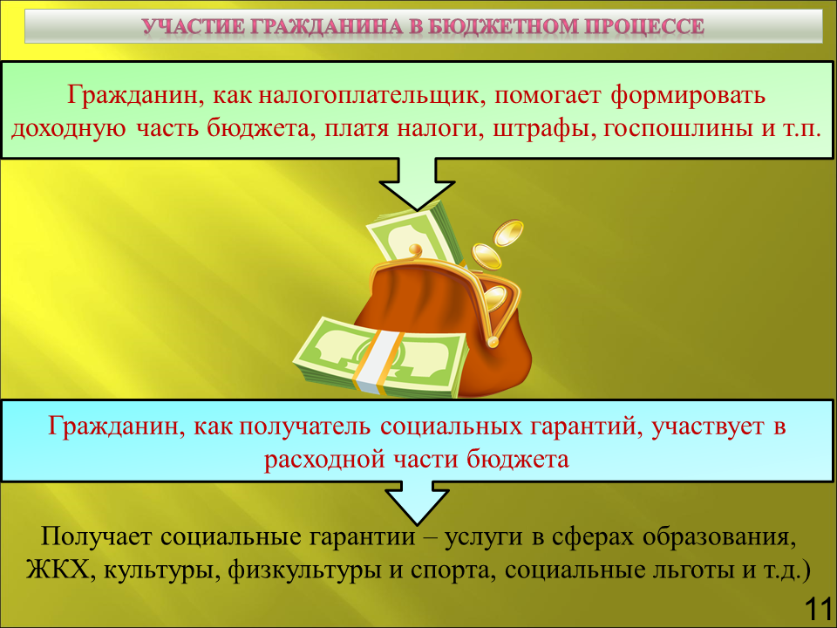

Slide 5
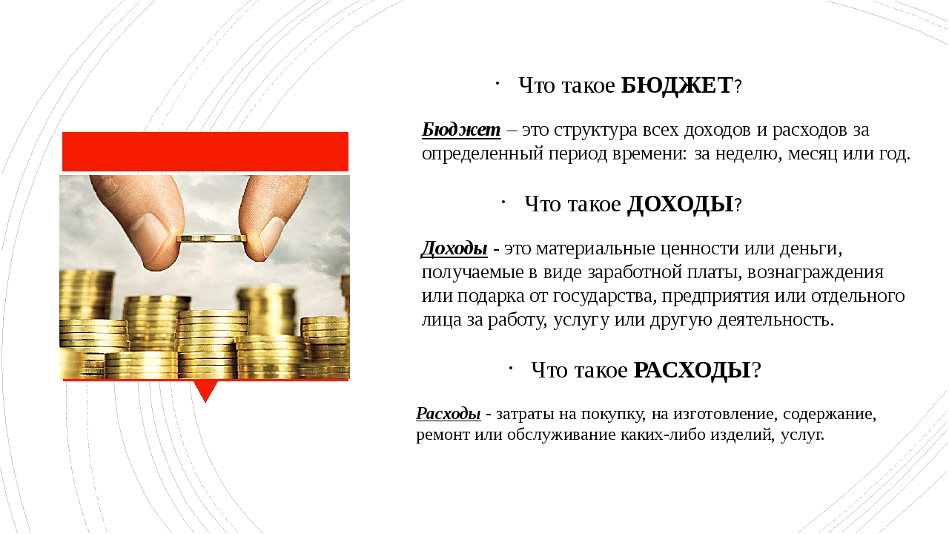

Slide 6
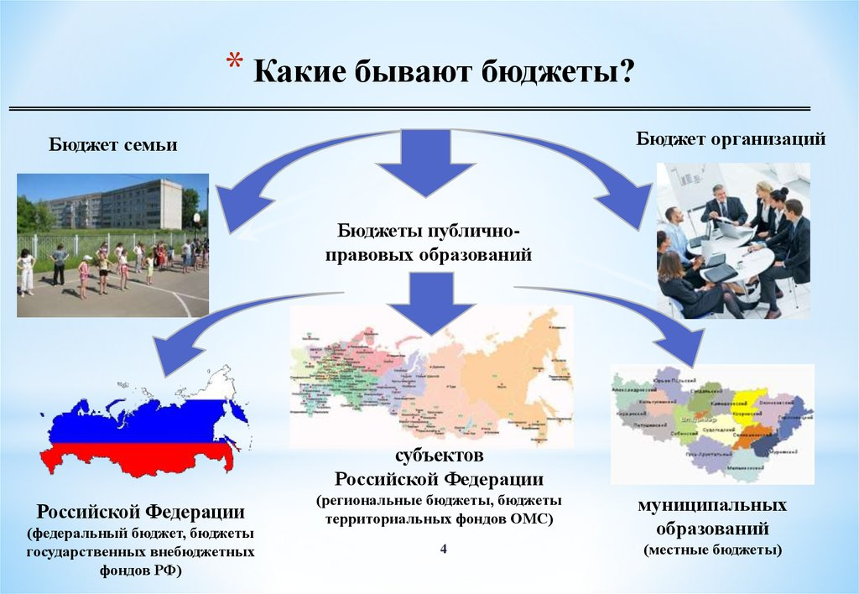

Slide 7
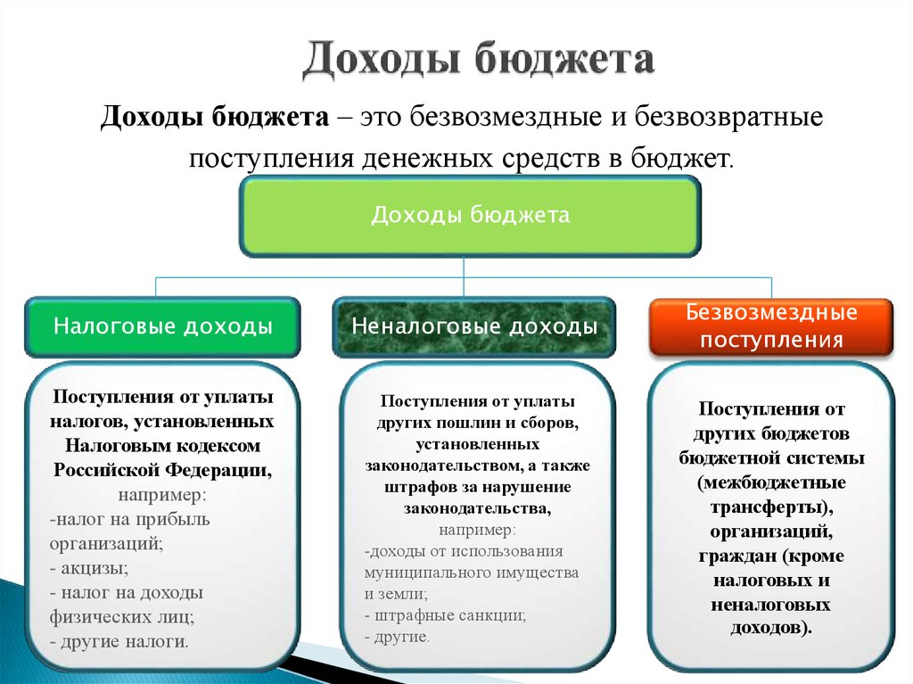

Slide 8
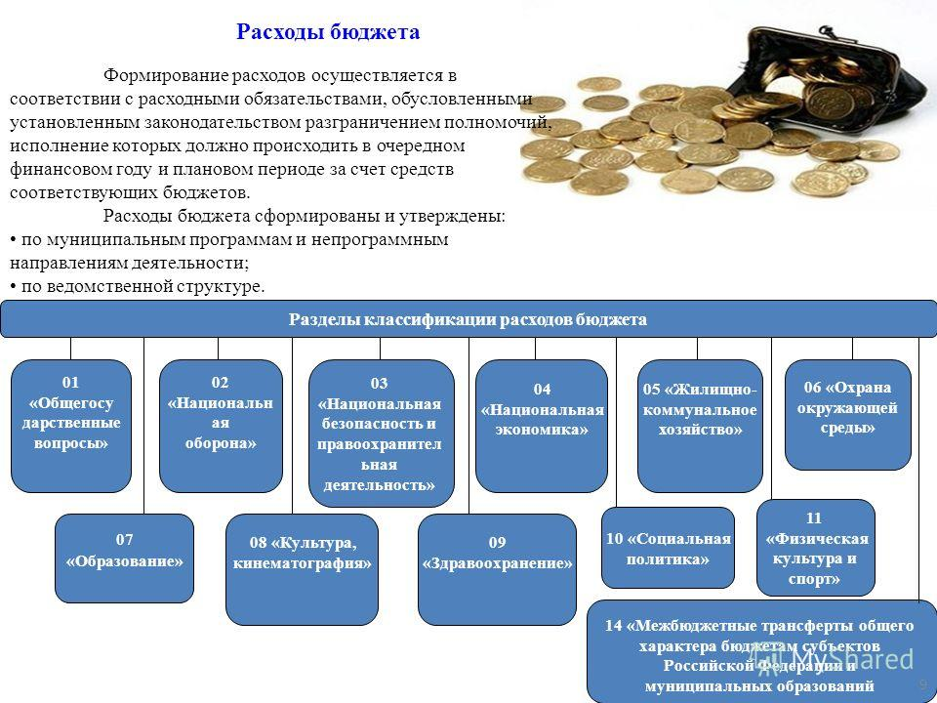

Slide 9
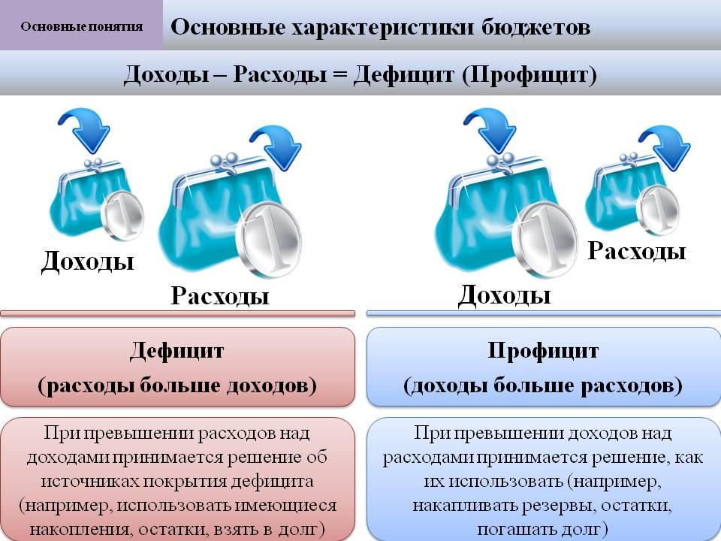

Slide 10
Доходы бюджета Иссинского района Пензенской области за 2020 год
(тыс. рублей)
Наименование показателя | Уточненный план на 2020 год | Исполнено за 2020 год | % исполнения к плану
Налоговые и неналоговые доходы | 58812,1 | 59083,5 | 100,5
Налоги на прибыль, доходы | 15422,7 | 15483,0 | 100,4
- Налог на доходы физических лиц | 15422,7 | 15483,0 | 100,4
Налоги на товары (работы, услуги), реализуемые на территории РФ | 3624,3 | 3624,3 | 100,0
- Акцизы по подакцизным товарам (продукции), производимым на территории РФ | 3624,3 | 3624,3 | 100,0
Налоги на совокупных доход | 3348,3 | 3378,5 | 100,9
-Упрощенная система налогообложения | 1007,5 | 1037,6 | 103
- Единый налог на вмененный доход для отдельных видов деятельности | 2149,0 | 2149,0 | 100
- Единый сельскохозяйственный налог | 134,8 | 134,9 | 100
- Налог, взимаемый в связи и применением патентной системы налогообложения | 57,0 | 57,0 | 100
Государственная пошлина | 1025 | 1026,3 | 100,1

Slide 11
(тыс. рублей)
Наименование показателя | Уточненный план на 2020 год | Исполнено за 2020 год | % исполнения к плану
Доходы от использования имущества, находящегося в государственной и муниципальной собственности: | 5955,2 | 5973,6 | 100,3
- Доходы, получаемые в виде арендной платы за земельные участки, государственная собственность на которые не разграничена и которые расположены в границах сельских поселений, а также средства от продажи права на заключение договоров аренды указанных земельных участков | 5800,2 | 5813,5 | 100,2
- Доходы, получаемые в виде арендной платы, а также средства от продажи права на заключение договоров аренды за земли, находящиеся в собственности муниципальных районов (за исключением земельных участков муниципальных бюджетных и автономных учреждений)
- Доходы от сдачи в аренду имущества, находящегося в оперативном управлении органов управления муниципальных районов и созданных ими учреждений (за исключением имущества муниципальных бюджетных и автономных учреждений) | 155,0 | 160,1 | 103,3
- Прочие поступления от использования имущества, находящегося в государственной и муниципальной собственности (за исключением имущества бюджетных и автономных учреждений, а также имущества государственных и муниципальных унитарных предприятий, в т.ч. казенных)

Slide 12
(тыс. рублей)
Наименование показателя | Уточненный план на 2020 год | Исполнено за 2020 год | % исполнения к плану
Платежи при пользовании природными ресурсами | 255,4 | 255,5 | 100
Доходы от оказания платных услуг (работ) и компенсаций затрат государства | 5230,4 | 5230,6 | 100
Доходы от продажи материальных и нематериальных активов | 458,7 | 458,8 | 100
- Доходы от реализации имущества, находящегося в государственной и муниципальной собственности (за исключением движимого имущества бюджетных и автономных учреждений, а также имущества государственных и муниципальных унитарных предприятий, в т.ч. казенных)
- Доходы от продажи земельных участков, находящихся в государственной и муниципальной собственности | 458,7 | 458,8 | 100
Прочие неналоговые доходы бюджетов муниципальных районов | 23220,1 | 23220,1 | 100
Штрафы, санкции, возмещение ущерба | 272,0 | 432,8 | 159,1

Slide 13
(тыс. рублей)
Наименование показателя | Уточненный план на 2020 год | Исполнено за 2020 год | % исполнения к плану
Безвозмездные поступления от других бюджетов бюджетной системы РФ | 288613,0 | 282641,9 | 97,9
Дотации бюджетам муниципальных районов | 85120,9 | 85120,9 | 100
Субсидии бюджетам бюджетной системы Российской Федерации (межбюджетные субсидии) | 33311,6 | 33311,5 | 100
Субвенции бюджетам бюджетной системы Российской Федерации | 160369,44 | 158366,6 | 98,8
Иные межбюджетные трансферты | 6044,4 | 5842,9 | 96,7
Прочие безвозмездные поступления | 3166,7 | -
ДОХОДЫ БЮДЖЕТА - ВСЕГО | 346825,1 | 341725,4 | 98,5

Slide 14
Доходы бюджета Иссинского района Пензенской области за 2020 год

Slide 15
Расходы бюджета Иссинского района Пензенской области за 2020 год
по разделам и подразделам классификации расходов бюджета
(тыс. рублей)
Раздел | Подраздел | Наименование | Назначено | Исполнено
01 |  | ОБЩЕГОСУДАРСТВЕННЫЕ ВОПРОСЫ | 42747,067 | 41033,422
01 | 04 | Функционирование Правительства Российской Федерации, высших исполнительных органов государственной власти субъектов Российской Федерации, местных администраций | 28428,884 | 27352,324
01 | 05 | Судебная система | 1,1 | 1,1
01 | 06 | Обеспечение деятельности финансовых, налоговых, таможенных органов и органов финансового ( финансово-бюджетного) надзора | 10033,148 | 9731,123
01 | 07 | Обеспечение проведения выборов и референдумов | 105,995 | 105,995
01 | 13 | Другие общегосударственные вопросы | 4177,94 | 3842,88
02 |  | НАЦИОНАЛЬНАЯ ОБОРОНА | 665,2 | 665,2
02 | 03 | Мобилизационная и вневойсковая подготовка | 665,2 | 665,2
03 |  | НАЦИОНАЛЬНАЯ БЕЗОПАСНОСТЬ И ПРАВООХРАНИТЕЛЬНАЯ ДЕЯТЕЛЬНОСТЬ | 5345,947 | 5182,875
03 | 09 | Защита населения и территории от чрезвычайных ситуаций природного и техногенного характера, гражданская оборона | 2153,999 | 2129,531
03 | 10 | Обеспечение пожарной безопасности | 3191,948 | 3053,344

Slide 16
(тыс. рублей)
Раздел | Подраздел | Наименование | Назначено | Исполнено
04 |  | НАЦИОНАЛЬНАЯ ЭКОНОМИКА | 33234,033 | 32940,14
04 | 05 | Сельское хозяйство и рыболовство | 17,65 | 17,65
04 | 08 | Транспорт | 1353,644 | 1069,272
04 | 09 | Дорожное хозяйство (дорожные фонды) | 30975,807 | 30966,286
04 | 12 | Другие вопросы в области национальной экономики | 886,932 | 886,932
05 |  | ЖИЛИЩНО-КОММУНАЛЬНОЕ ХОЗЯЙСТВО | 3,195 | 2,654
05 | 01 | Жилищное хозяйство | 3,195 | 2,654
07 |  | ОБРАЗОВАНИЕ | 151304,061 | 144967,253
07 | 01 | Дошкольное образование | 22746,58 | 22468,056
07 | 02 | Общее образование | 72450,014 | 70320,171
07 | 03 | Дополнительное образование детей | 15781,016 | 14295,478
07 | 07 | Молодежная политика и оздоровление детей | 537,239 | 534,487
07 | 09 | Другие вопросы в области образования | 39789,212 | 37349,061
08 |  | КУЛЬТУРА И КИНЕМАТОГРАФИЯ | 14592,051 | 14378,808
08 | 01 | Культура | 14592,051 | 14378,808

Slide 17
(тыс. рублей)
Раздел | Подраздел | Наименование | Назначено | Исполнено
09 |  | ЗДРАВООХРАНЕНИЕ | 207 | 207
09 | 09 | Другие вопросы в области здравоохранения | 207 | 207
10 |  | СОЦИАЛЬНАЯ ПОЛИТИКА | 88385,24 | 86382,455
10 | 01 | Пенсионное обеспечение | 1208,407 | 1208,407
10 | 02 | Социальное обслуживание населения | 20999 | 20999
10 | 03 | Социальное обеспечение населения | 24145,981 | 24044,806
10 | 04 | Охрана семьи и детства | 38141,076 | 36239,466
10 | 06 | Другие вопросы в области социальной политики | 3890,776 | 3890,776
11 |  | ФИЗИЧЕСКАЯ КУЛЬТУРА И СПОРТ | 70,804 | 66,804
11 | 05 | Другие вопросы в области физкультуры и спорта | 70,804 | 66,804
13 |  | ОБСЛУЖИВАНИЕ ГОСУДАРСТВЕННОГО И МУНИЦИПАЛЬНОГО ДОЛГА | 7,856 | 7,856
13 | 01 | Обслуживание государственного внутреннего и муниципального долга | 7,856 | 7,856
14 |  | МЕЖБЮДЖЕТНЫЕ ТРАНСФЕРТЫ ОБЩЕГО ХАРАКТЕРА БЮДЖЕТАМ СУБЪЕКТОВ РФ И МУНИЦИПАЛЬНЫХ ОБРАЗОВАНИЙ | 11559,52 | 11559,52
14 | 01 | Дотации на выравнивание бюджетной обеспеченности субъектов РФ и муниципальных образований | 7187,116 | 7187,116
14 | 03 | Иные дотации | 4372,404 | 4372,404
ИТОГО |  |  | 348121,974 | 337393,987

Slide 18
Расходы бюджета Иссинского района Пензенской области за 2020 год по разделам и подразделам

Slide 19
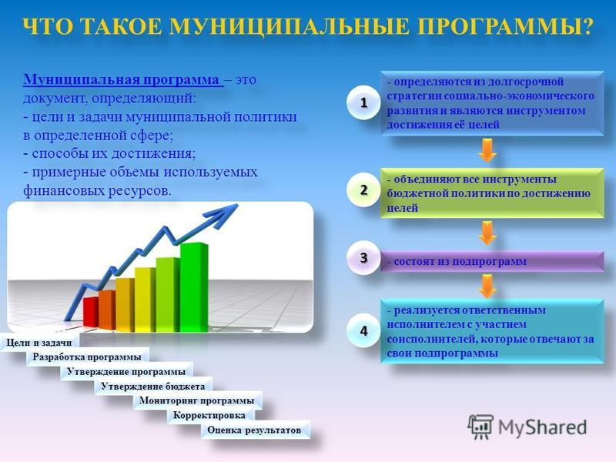

Slide 20
Распределение бюджетных ассигнований по целевым статьям (муниципальным программам Иссинского района и непрограммным направлениям деятельности) за 2020 год
(тыс. рублей)
№ | НАИМЕНОВАНИЕ | НАЗНАЧЕНО | ИСПОЛНЕНО
01 | Программа « Социальная поддержка граждан в Иссинском районе Пензенской области» | 81556,24 | 79553,51
02 | Программа « Обеспечение общественного порядка и противодействие преступности в Иссинском районе Пензенской области» | 38,9 | 38,9
03 | Программа « Защита населения и территорий от чрезвычайных ситуаций, обеспечение пожарной безопасности и безопасности людей на водных объектах в Иссинском районе Пензенской области» | 5345,947 | 5182,875
04 | Программа «Развитие культуры, туризма, физической культуры, спорта и молодежной политики в Иссинском районе Пензенской области» | 14592,051 | 14378,808
05 | Программа «Развитие инвестиционного потенциала, инновационной деятельности и предпринимательства в Иссинском районе Пензенской области» | 23,45 | 23,45
06 | Программа «Развитие сельского хозяйства в Иссинском районе Пензенской области» | 17,65 | 17,65

Slide 21
(тыс. рублей)
№ | НАИМЕНОВАНИЕ | НАЗНАЧЕНО | ИСПОЛНЕНО
07 | Программа «Развитие территорий, жилищного строительства, модернизация жилищно-коммунального хозяйства, обеспечение транспортных услуг Иссинского района Пензенской области» | 33192,933 | 32899,04
08 | Программа «Развитие образования в Иссинском районе Пензенской области» | 128866,199 | 123939,047
09 | Программа «Муниципальное управление, развитие гражданского общества в Иссинском районе Пензенской области » | 175,797 | 103,857
10 | Программа «Управление муниципальными финансами и муниципальным долгом Иссинского района Пензенской области» | 22265,724 | 21963,699
11 | Программа «Обеспечение деятельности администрации Иссинского района Пензенской области » | 61734,747 | 59034,356
12 | Программа «Формирование законопослушного поведения участников дорожного движения в Иссинском районе» | 0 | 0
 | ИТОГО ПО ПРОГРАММАМ | 347809,64 | 337135,19

Slide 22
(тыс. рублей)
№ | НАИМЕНОВАНИЕ | НАЗНАЧЕНО | ИСПОЛНЕНО
 | НЕПРОГРАММНЫЕ НАПРАВЛЕНИЯ
 | Резервные фонды | 20 | 20
 | Проведение выборов и референдумов | 105,995 | 105,995
 | Расходы на выплату гражданам, имеющим звание «Почетный гражданин Иссинского района» | 54 | 48
 | Составление (изменение) списков кандидатов в присяжные заседатели федеральных судов общей юрисдикции в Российской Федерации | 1,1 | 1,1
 | Муниципальная казна | 0 | 0
 | Муниципальная собственность | 3,195 | 2,654
 | Землепользование и землеустройство | 55 | 8
 | Мероприятия в рамках социального партнерства | 17,12 | 17,12
 | Членские взносы | 47,31 | 47,31
 | Иные непрограммные расходы органов местного самоуправления | 8,616 | 8,616
 | ИТОГО ПО НЕПРОГРАММНЫМ НАПРАВЛЕНИЯМ: | 312,336 | 258,795
 | ВСЕГО: | 348121,976 | 337393,985

Slide 23
Источники финансирования дефицита бюджета Иссинского района Пензенской области за 2020 год по кодам классификации источников финансирования дефицитов бюджета
(тыс. рублей)
Наименование кода группы, подгруппы, статьи, вида источников финансирования дефицитов бюджета, классификации операций сектора государственного управления, относящихся к источникам финансирования дефицитов бюджета | Назначено | Исполнено
Кредиты кредитных организаций в валюте Российской Федерации | 5400
Получение кредитов от кредитных организаций в валюте Российской Федерации
Получение кредитов от кредитных организаций бюджетами муниципальных районов в валюте Российской Федерации
Погашение кредитов, предоставленных кредитными организациями в валюте Российской Федерации
Погашение бюджетами муниципальных районов кредитов от кредитных организаций в валюте Российской Федерации

Slide 24
(тыс. рублей)
Наименование кода группы, подгруппы, статьи, вида источников финансирования дефицитов бюджета, классификации операций сектора государственного управления, относящихся к источникам финансирования дефицитов бюджета | Назначено | Исполнено
Бюджетные кредиты от других бюджетов бюджетной системы Российской Федерации
Получение бюджетных кредитов от других бюджетов бюджетной системы Российской Федерации в валюте Российской Федерации
Получение кредитов от других бюджетов бюджетной системы Российской Федерации бюджетами муниципальных районов в валюте Российской Федерации
Погашение бюджетных кредитов, полученных от других бюджетов бюджетной системы Российской Федерации в валюте Российской Федерации
Погашение бюджетами муниципальных районов кредитов от других бюджетов бюджетной системы Российской Федерации в валюте Российской Федерации | -4334,1 | -4334,1
Изменение остатков средств на счетах по учету средств бюджета | 231,0 | 2,7
Увеличение прочих остатков денежных средств бюджетов муниципальных районов | -352225,1 | -341725,4
Уменьшение прочих остатков денежных средств бюджетов муниципальных районов | 352456,1 | 341728,1
ВСЕГО | 1296,9 | -4331,4

Slide 25
Благодарим за внимание!

